Slide 1


Copias de seguridad
una guía de aproximación para el empresario
Trabajo grupal realizado el 13 de mayo de 2024

Slide 2
ÍNDICE
Introducción
Qué es una copia de seguridad by Mario
¿Por qué hacer copias de Seguridad? by Maria
¿Qué información se debe copiar?
Determinar la información que se copiará by Bianca.
2.1.1 Criterios de clasificación de la información.. by Bianca y Jesenia.
Periodicidad y tipo de copia: by JOSE
Copia de seguridad en espejo o RAID 1
Copia de seguridad completa by Maria
Copia de seguridad diferencial. by Alvaro
Copia de seguridad incremental by Mario
¿Dónde almaceno mi copia de seguridad?. by Cristian
La estrategia 3-2-1 de copias de seguridad By Roberto
Protección de las copias
Ubicación de las copias de seguridad by Beatriz
Control de soportes by Antonio
Periodo de conservació by Beatriz
Modelo de copias de seguridad realizadas y su tiempo de conservación by Javier
Cifrado de las copias de seguridad. by Javier
Restauración de las copias de seguridad by Mauro
Control de las copias de seguridad. By Alvaro
Borrado seguro y gestión de soporte: By Laura
Copias de seguridad en dispositivos móviles By Cecilia
Notes:
cr

Slide 3

1. INTRODUCCIÓN

Slide 4
1.1Qué es una copia de seguridad
Una copia de seguridad, también conocida como respaldo o backup, es una copia duplicada de archivos y datos importantes que se crea con el propósito de restaurarlos en caso de pérdida, corrupción o daño.
Estas copias se guardan en un lugar seguro, como unidades de almacenamiento externas, servidores en la nube o dispositivos físicos, para garantizar que, en caso de que los datos originales se pierdan o se dañen, puedan recuperarse fácilmente.
Toda empresa que proteja sus sistemas de información contará con varios tipos de planes para la seguridad
Plan Director de Seguridad
Establece políticas, procedimientos y estrategias para proteger los activos de información de una organización. Es esencial para gestionar la seguridad de la información e incluye evaluación de riesgos, políticas de seguridad, procedimientos operativos, tecnología de seguridad y programas de formación del personal.
Plan de Contingencia y Continuidad de Negocio
Es un documento que establece procedimientos para asegurar la continuidad de las operaciones en caso de emergencia. Incluye medidas para identificar riesgos, garantizar recursos críticos y recuperar rápidamente las actividades comerciales. Es esencial para mitigar interrupciones y asegurar la supervivencia del negocio.

Slide 5
1.2. ¿Porque hacer copias de seguridad?
Al realizar copias de seguridad periódicas, estaríamos protegiendo la información de la empresa en caso de fallo del sistema, por varios motivos: ataque cibernético, fallo del sistema, errores humanos, u otros que puedan afectar la pérdida de la información de la empresa.
Las copias de seguridad son parte fundamental, de cualquier estrategia de seguridad de la información, proporcionando una serie de beneficios para la continuidad del negocio.
Ventajas
Desventajas
Continuidad del negocio
Protección contra pérdida de datos
Cumplimiento normativo
Seguridad contra amenazas
Recuperación rápida
Protección de la reputación
Costos financieros
interrupción del negocio
Daño a la reputación
Riesgos Legales
Pérdida de datos críticos

Slide 6
2.¿Qué Información se debe copiar?

Slide 7
2.1 Determinar la información que se copiará
Para determinar cuál es la información de la que se realizará copia de seguridad, debemos realizar un inventario de activos de información y una clasificación de los mismos en base a su criticidad para el negocio. El objetivo de este procedimiento es tener un registro de todo el software y los datos imprescindibles para la organización, de manera que sirva para determinar la periodicidad de las copias y su contenido.
2.1.1 Criterios de clasificación de la información
Por nivel de accesibilidad o confidencialidad
Confidencial. Accesible sólo para la dirección o personal concreto.
Interna. Accesible sólo para personal de la empresa
Pública. Accesible públicamente
Por su utilidad o funcionalidad
Información de clientes y proveedores.
Información de compras y ventas.
Información de personal y gestión interna.
Información sobre pedidos y procesos de almacén.
Por su impacto en caso de robo, borrado o pérdida
Daño de imagen.
Consecuencias legales.
Consecuencias económicas.
Paralización de la actividad.

Slide 8
Ejemplo:
Confidencial: sólo podrían tener acceso la Dirección y aquellos empleados que necesiten conocerla para desempeñar sus funciones.
Se debe tratar implementando todos los controles necesarios de seguridad y de esa manera se limita el acceso sólo a los empleados que necesiten la información, si se saca de las instalaciones de la empresa en formato digital, debe ser cifrada, con los datos de carácter personal se utilizan garantías indicadas en la legislación de la materia.
Interna: Accesible para los empleados ya que es información de la propia empresa, desde la intranet corporativa.
Se debe tratar adecuadamente etiquetada, accesible para los empleados, no se puede difundir a terceros.
Pública: Al no tener restricciones se puede difundir cualquier material de la empresa, en página web o materiales comerciales, no tiene un tratamiento especial.
“El ciclo de vida de la información determinará el momento en que dejará de ser útil y, por tanto, cuándo tenemos que eliminarla de manera segura.”

Slide 9

2.2 Periodicidad y tipo de copia
Periodicidad
Datos a tener en cuenta
Número de datos o archivos generados y/o modificados
Coste de almacenamiento
Las obligaciones legales, por ejemplo, el Reglamento Europeo de Protección de Datos (RGPD)*
*https://eur-lex.europa.eu/ES/legal-content/summary/general-data-protection-regulation-gdpr.html

Slide 10
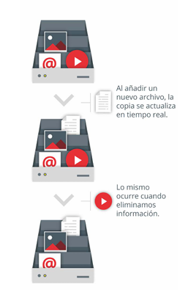
2.2.1 Copia de seguridad en espejo o RAID 1
Ventajas | Desventajas
Copia en tiempo real en otra ubicación | Posible pérdida de archivos
Recuperación ágil de archivos
No almacenamiento de archivos en desuso o antiguos

Slide 11
2.2.2 Copia de seguridad completa
Ventajas | Desventajas
Fácil restauración de datos ya que todos han sido copiados | Mayor necesidad de espacio de almacenamiento
 | La ventana de copia es mayor
 | No es recomendable realizar una copia completa en horario laboral por la carga que conlleva sobre el servidor y los sistemas
 | Coste elevado
*Un buen Plan de Contingencia y Continuidad de negocio debe incluir copias de seguridad completas cada cierto tiempo, siempre combinándolo con copias incrementales o diferenciales

Slide 12
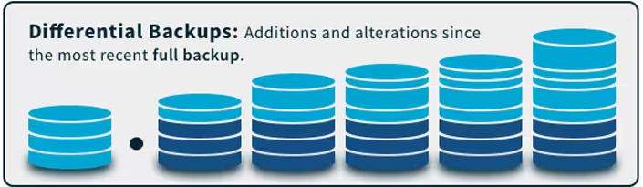
2.2.3 Copia de seguridad Diferencial
Ventajas | Desventajas
No necesitan tanto espacio para la copia completa | Subóptimo en términos de espacio (Backup completo es menos óptimo)
Requiere sólo dos comprobaciones En última copia diferencial En copia completa | Ventana amplia de copia (Backup completo es menos óptimo)
Diferencia principal con copia incremental
Copia todos los datos modificados desde la copia completa anterior

Slide 13
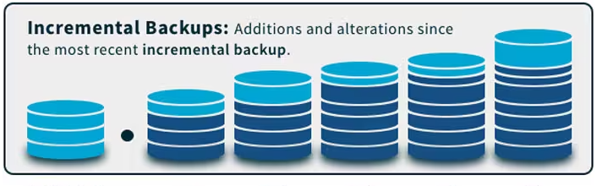
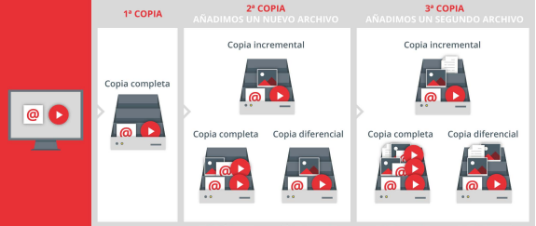
2.2.4 Copia de seguridad incremental
Una copia de seguridad incremental es un tipo de respaldo de datos que solo guarda los cambios realizados desde la última copia completa o incremental. En lugar de copiar todos los datos cada vez, sólo se respaldan los archivos que han sido modificados o añadidos desde el último respaldo. Esto permite un proceso de respaldo más rápido y eficiente, aunque la restauración puede requerir varias copias incrementales más la copia completa más reciente.
Como este tipo de respaldo no almacena todos los ficheros, sino sólo los ficheros modificados desde la anterior copia, las ventajas principales son:
El espacio necesario es mucho menor que el que requiere una copia completa.
El tiempo de realización de la copia de seguridad es mucho más corto.
El inconveniente de este tipo de copias reside en la recuperación de los datos.

Slide 14
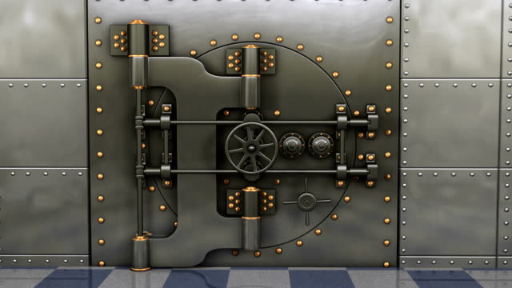
3 ¿DÓNDE ALMACENO MI COPIA DE SEGURIDAD?
La elección del soporte para copias de seguridad se basa en la cantidad de datos, el sistema de copia y la inversión disponible, alineándose con la política de seguridad. Las opciones incluyen cintas magnéticas, discos duros, almacenamiento en la nube y discos ópticos. Los dispositivos NAS son ideales para pequeñas empresas debido a su fácil gestión, mientras que las empresas más grandes pueden optar por soluciones profesionales como los Planes de Seguridad y Contingencia.
Aunque el almacenamiento en la nube ofrece accesibilidad y seguridad fuera de la empresa, se debe garantizar la protección de datos. Las soluciones mixtas, como D2D2T, D2D2C y C2C, permiten combinar diferentes soportes según las necesidades específicas de seguridad y capacidad de almacenamiento.

Slide 15
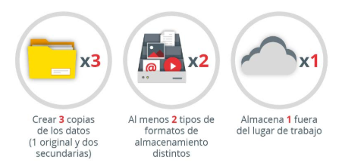
4. LA ESTRATEGIA 3-2-1 DE LAS COPIAS DE SEGURIDAD
Consiste de diversificar las copias para que siempre haya una recuperable.
Ejemplo claves de actuación:
Si tenemos un archivo haríamos tres copias:
La original la guardamos en nuestro equipo
Una en un disco duro externo
Otra fuera del lugar de trabajo, por ejemplo en una nube (backup offsite).
Se guardan las copas en dos soportes distintos de almacenamiento por si falla uno de los dos.

Slide 16

5.1 Ubicación de las copias de seguridad
Para garantizar la salvaguarda de las copias de seguridad es necesario tener al menos una copia fuera de la organización
Valorar la contratación de servicios de guardia y custodia por motivos de seguridad física

Slide 17
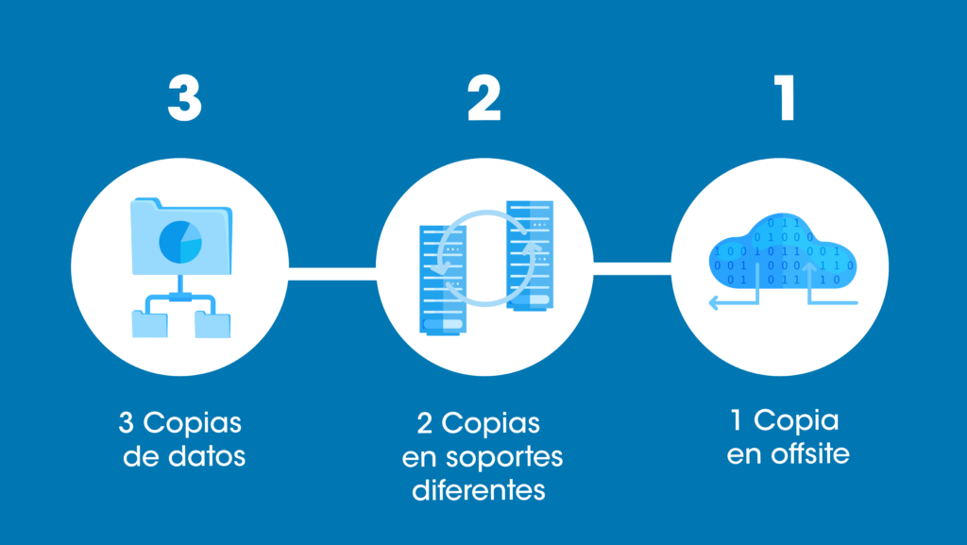
5.2 Control de soportes
El control de soportes en la gestión de datos es esencial para evitar la pérdida de información. Se deben seguir prácticas como la estrategia 3-2-1, que implica almacenar datos en dos tipos de soportes y una ubicación externa.
Además, es importante comprobar la vida útil de los soportes, realizar mantenimiento periódico , garantizar condiciones adecuadas de almacenamiento y evitar que cualquier posible deterioro afecte a la integridad de los datos. Esto protege contra fallos mecánicos, daños por desastres y obsolescencia.

Slide 18
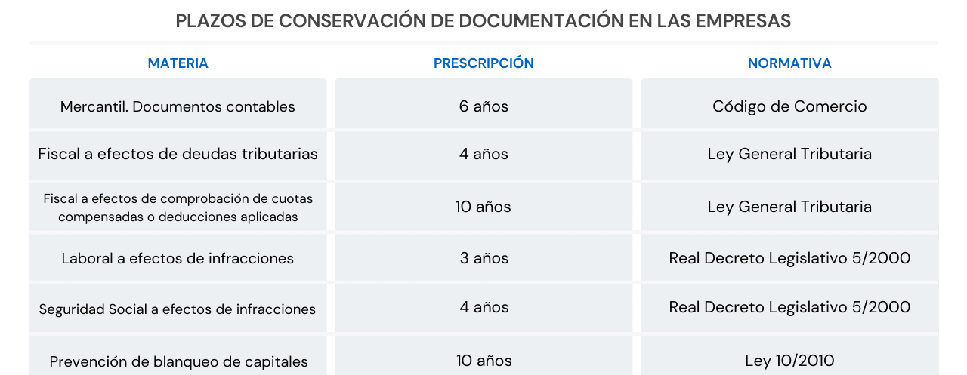
5.3 Período de conservación
Depende de los requerimientos legales (Reglamento General de Protección de datos RGPD) y las necesidades de cada organización.
La información es vigente o de utilidad para el negocio (depende del servicio prestado la ley exige un tiempo determinado de conservación)
La vida útil del soporte donde se guardan las copias
Necesidad de conservar varias copias anteriores a la última realizada.

Slide 19
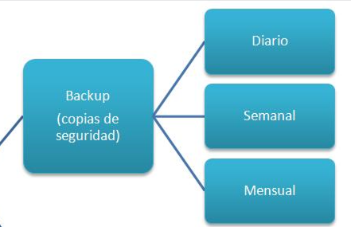
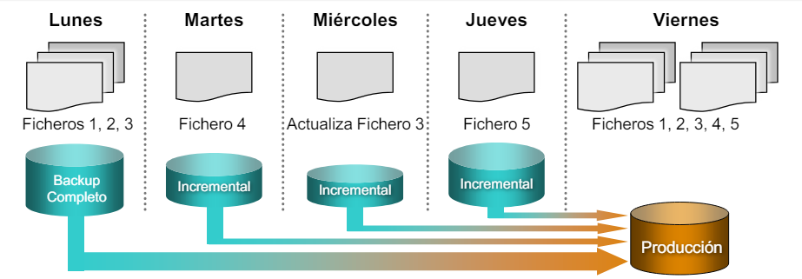
5.3.1 Modelo de copias de seguridad realizadas y su tiempo de conservación
Dependiendo del tipo de organización variará la frecuencia de las copias de seguridad, así como la necesidad de conservación de estas. A modo orientativo, esta sería una buena práctica a la hora de realizar y conservar copias de seguridad:
» Copias incrementales diarias.
» Copias totales una vez a la semana.
» Conservación de las copias totales un mes.
De este modo incluyendo una copia total una vez por semana recuperaremos el backup completo y posteriormente dia a dia los incrementales para tener el punto anterior completo a el error.

Slide 20
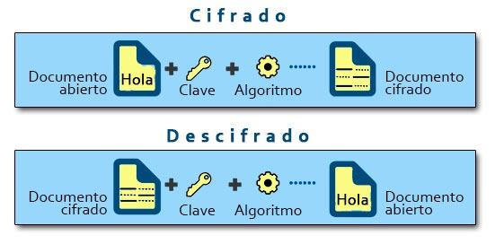
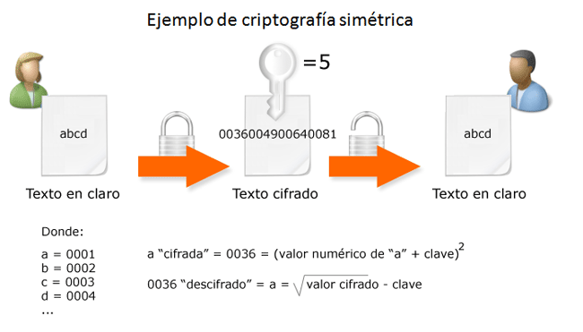
5.4. Cifrado de las copias
El objetivo es garantizar la confidencialidad e integridad de la información sensible cuando está almacenada, utilizaremos herramientas de cifrado que protegen nuestros datos, haciéndolos ilegibles por aquellos que no dispongan de la clave de cifrado.
Para ello podemos usar el siguiente esquema al cual al documento se le añade una clave y un algoritmo
Cifrando la información confidencial y la almacenada en copias de seguridad protegemos los datos en caso de robo de información o accesos no autorizados

Slide 21
5.5 - Restauración de las copias de seguridad
IMPORTANCIA
Las copias de seguridad te protegen contra la pérdida de datos y permiten la continuidad del negocio.
TENER EN CUENTA
Tiempo de Recuperación Objetivo (RTO): Tiempo máx en el que se debe alcanzar un nivel de servicio mínimo ante falla que afecte disponibilidad de los sistemas o datos.
Tiempo Máximo Tolerable de Caída (MTD): Es el tiempo máx que una empresa puede tolerar estar sin ciertos servicios o funciones críticas antes de que tenga un impacto negativo significativo en sus operaciones.
Niveles Mínimos de Recuperación de Servicio (ROL): Es el mínimo funcionamiento que una empresa necesita alcanzar para considerar que un servicio o proceso está recuperado después de un incidente. ROL garantiza que la empresa pueda continuar operando a un nivel básico.
Objetivo de Punto de Recuperación (RPO): Es el período de tiempo máximo durante el cual se permite la pérdida de datos aceptable en caso de un incidente.
PERIODICIDAD DE COPIAS DE SEGURIDAD
Dependerá de la actividad o necesidad del negocio
CONTROL PERIODICO
Programar periódicamente copias para verificar y asegurar que la información pueda ser recuperada en caso de desastre. Realizar el proceso no garantiza la recuperación automática.
RETRASO
SIGNIFICATIVO
CONTINUIDAD DEL NEGOCIO
Business Impact Analysis - identifica las necesidades del negocio en términos de recuperación para desarrollar estrategias

Slide 22

5.6 - Control de las Copias de Seguridad
Registro de soportes de respaldo - Necesidad de creación de etiquetas para agilizar el proceso de identificación
Información dada por aplicaciones dedicadas
Identificador de Soporte
Tipo de Copia
Fecha y hora
Lugar de almacenamiento
Personal a cargo de la copia

Slide 23
5.7. BORRADO SEGURO Y GESTIÓN DE SOPORTES
Mejor alternativa: destrucción certificada (Por medio de una empresa que se dedique a ello)
A la hora de elegir el mejor método para eliminar la información, tendremos en cuenta las siguientes opciones:
En soportes no electrónicos y soportes magnéticos: → debemos utilizar la opción de triturado. Ej documentos en papel o cds.
Para la reutilización de soportes electrónicos: → sobreescritura, siempre que el dispositivo no esté dañado.
Antes de deshacernos de los soportes electrónicos: → desmagnetización o destrucción física.

Slide 24
COPIAS DE SEGURIDAD EN DISPOSITIVOS MÓVILES
La protección de la información en los dispositivos móviles es tan importante como la protección en los equipos de trabajo.
Debe de formar parte del Plan de Contingencia y Continuidad del negocio.
Soluciones como las de Gestión de Contenidos Móviles o MCM, garantizan la seguridad de los datos corporativos mediante funcionalidades de protección:

Slide 25
Gestión de Contenidos Móviles o MCM
Controla:
La sincronización de estos dispositivos con otros equipos o dispositivos externos
La sincronización con servicios de almacenamiento en la nube.
Los ficheros adjuntos de los correos electrónicos.
Los datos gestionados por las apps de los dispositivos.

Slide 26
COPIAS DE SEGURIDAD
Nos garantiza que podremos recuperar la información importante si el dispositivo se vuelve inaccesible:
pérdida o robo.
fallo en el funcionamiento.
borrado accidental.
etc.

Slide 27
MEDIDAS A TENER EN CUENTA
Almacenar fuera del dispositivo: servidores de la empresa o la nube.
que las copias se hagan periódicamente y de manera automática.
Adecuar el número y la periodicidad en función del tipo de dispositivos, el volumen y tipo de información que se gestiona y su frecuencia de modificación.
Posibilitar lanzar procesos manuales por si el sistema automático no funcione correctamente.
Comprobar que se han realizado con éxito y que se pueden restaurar.
Comprobar periódicamente que el soporte sobre el que se hacen las copias está en buen estado y programar revisiones de mantenimiento.

Slide 28
CUANDO LOS DISPOSITIVOS SON PROPIEDAD DE LOS EMPLEADOS:
Las copias generadas serán almacenadas en lugares gestionados por la empresa y controlados por el personal técnico.
Si las copias deben incluir datos personales de los usuarios propietarios de los dispositivos, deben aplicarse las medidas necesarias para proteger su privacidad.

